Slide 1
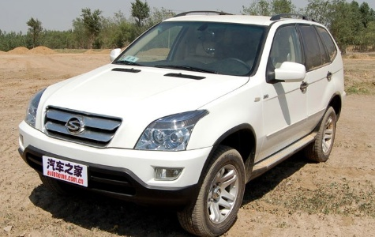

SIFT
尺度不变特征变换

Slide 2
特征检测
DOG尺度空间构造
关键点搜索与定位
特征矢量
方向赋值
关键点描述
特征匹配
欧式距离

Slide 3
尺度空间
自然界中的物体随着观测尺度不同有不同的表现形态。
尺度空间中各尺度图像的模糊程度逐渐变大，能够模拟人在距离目标由近到远时目标在视网膜上的形成过程。
尺度越大图像越模糊。
如果不同的尺度下都有同样的关键点，那么在不同的尺度的输入图像下就都可以检测出来关键点能够匹配，也就是尺度不变性。

Slide 4
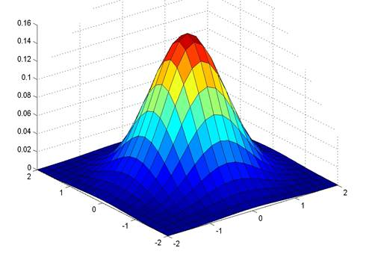

高斯模糊
高斯核是唯一可以产生多尺度空间的核.
Koenderink(1994),Lindeberg(1994)
二维空间高斯函数
尺度空间

Slide 5
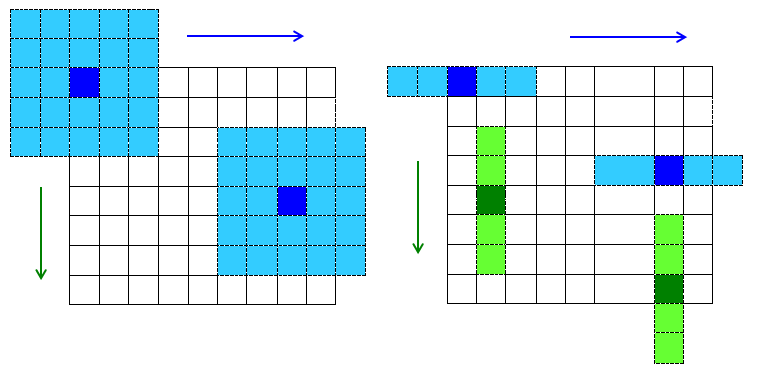
线性可分：使用二维矩阵变换的高斯模糊可以通过在水平和竖直方向各进行一维高斯矩阵变换相加得到。
O(N^2*m*n)次乘法就缩减成了O(N*m*n)+O(N*m*n)次乘法。（N为高斯核大小，m,n为二维图像高和宽）
GaussianBlur(dbl, dbl, Size(), sig_diff, sig_diff);

Slide 6
高斯
-2 -1 0 1 2
-2 -1 0 1 2
-2 -1 0 1 2
-2 -1 0 1 2
-2 -1 0 1 2
-2 -2 -2 -2 -2
-1 -1 -1 -1 -1
0 0 0 0 0
1 1 1 1 1
2 2 2 2 2
-11.1111 -6.9444 -5.5556 -6.9444 -11.1111
-6.9444 -2.7778 -1.3889 -2.7778 -6.9444
-5.5556 -1.3889 0 -1.3889 -5.5556
-6.9444 -2.7778 -1.3889 -2.7778 -6.9444
-11.1111 -6.9444 -5.5556 -6.9444 -11.1111
case 'gaussian' % Gaussian filter
p2=5, p3=0.6;
siz = (p2-1)/2;
std = p3;
[x,y] = meshgrid(-siz(2):siz(2),-siz(1):siz(1));
arg = -(x.*x + y.*y)/(2*std*std);
h = exp(arg);
h(h<eps*max(h(:))) = 0;
sumh = sum(h(:));
Sumh=2.2694
if sumh ~= 0,
h = h/sumh;
end;
0.0000 0.0010 0.0039 0.0010 0.0000
0.0010 0.0622 0.2494 0.0622 0.0010
0.0039 0.2494 1.0000 0.2494 0.0039
0.0010 0.0622 0.2494 0.0622 0.0010
0.0000 0.0010 0.0039 0.0010 0.0000
0.0000 0.0004 0.0017 0.0004 0.0000
0.0004 0.0274 0.1099 0.0274 0.0004
0.0017 0.1099 0.4407 0.1099 0.0017
0.0004 0.0274 0.1099 0.0274 0.0004
0.0000 0.0004 0.0017 0.0004 0.0000
https://cos.name/2013/01/story-of-normal-distribution-1/

Slide 7




高斯差分函数
2002年Mikolajczyk在详细的实验比较中发现尺度归一化的高斯拉普拉斯函数的极大值和极小值同其它的特征提取函数，例如：梯度，Hessian或Harris角特征比较，能够产生最稳定的图像特征
高斯拉普拉斯LoG（Laplace of Guassian）算子就是对高斯函数进行拉普拉斯变换：
热扩散方程：

Slide 8
In addition, the difference-of-Gaussian function provides a close approximation to the scale-normalized Laplacian of Gaussian, σ² ∇²G, as studied by Lindeberg (1994). Lindeberg
showed that the normalization of the Laplacian with the factor σ² is required for true scale invariance. In detailed experimental comparisons, Mikolajczyk (2002) found that the maxima and minima of σ² ∇²G produce the most stable image features compared to a range of other possible image functions, such as the gradient, Hessian, or Harris corner function.

Slide 9
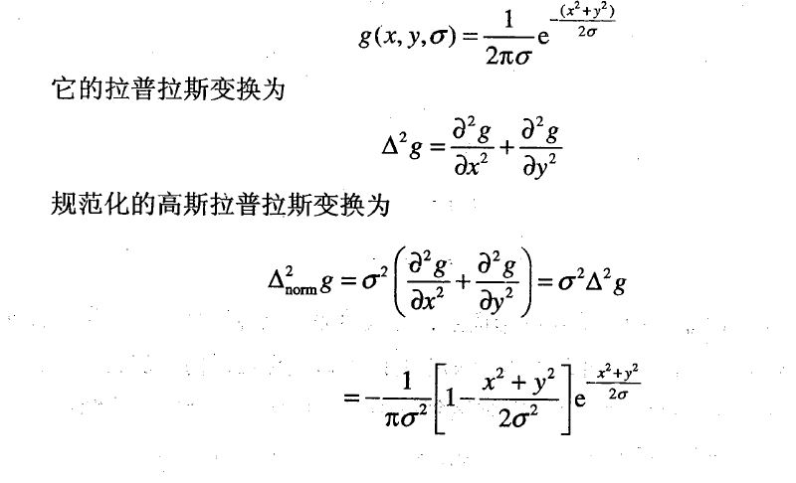
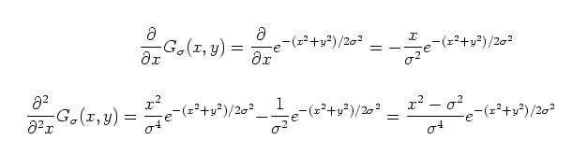

Slide 10
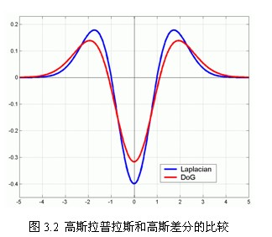

使用更高效的高斯差分算子代替拉普拉斯算子进行极值检测，如下：

Slide 11
DOG构造

Slide 12
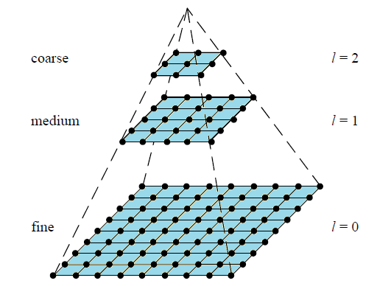
金字塔
对于二维图像，一个传统的金字塔中，每一层图像由上一层分辨率的长、宽各一半，也就是四分之一的像素组成：

Slide 13
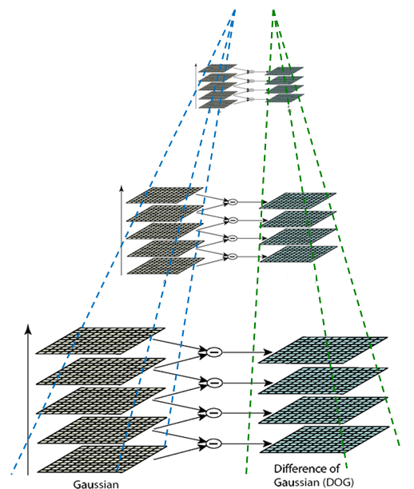
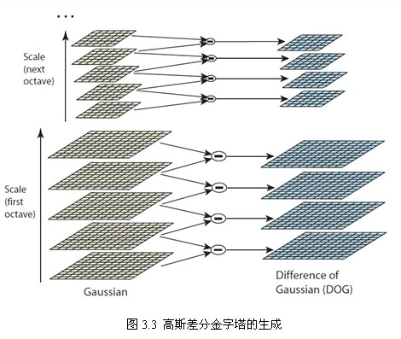

Slide 14
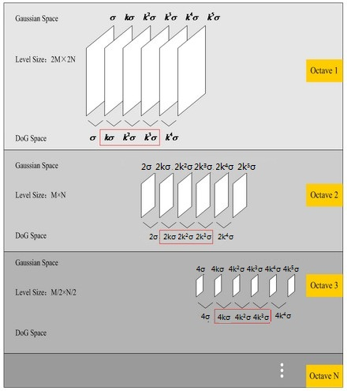
高斯金字塔的组数为：O=log₂(min(m,n))-2
高斯模糊的系数σ：
其中，σ为尺度空间坐标，s为每组中层坐标，σ0为初始尺度，S为每组层数（一般为3~5）。
根据这个公式，我们可以得到金字塔组内各层尺度以及组间各图像尺度关系。
组内相邻图像尺度关系：
相邻组间尺度关系：
所以，相邻两组的同一层尺度为2倍的关系。
最终尺度序列总结为：
o为金字塔组数，n为每组金字塔层数。

Slide 15
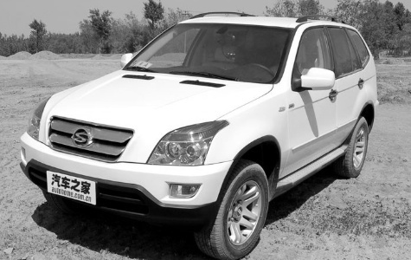
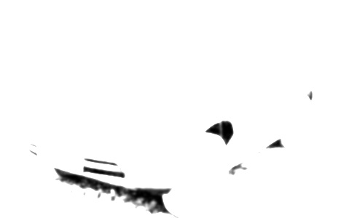
原始car图像大小：475*300
原始car图像通道数：3
原始car图像数值类型：0
CV_8U - 8-bit unsigned integers ( 0..255 )
初始base图像大小：475*300
初始base图像通道数：1
初始base图像数值类型：3
CV_16S - 16-bit signed integers ( -32768..32767 )

Slide 16
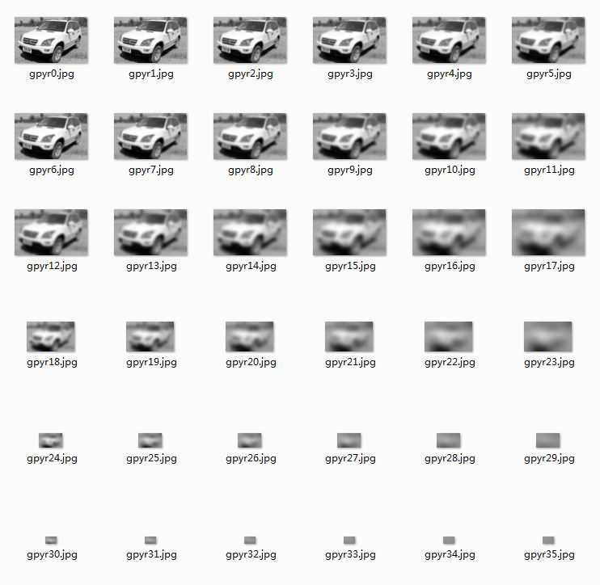
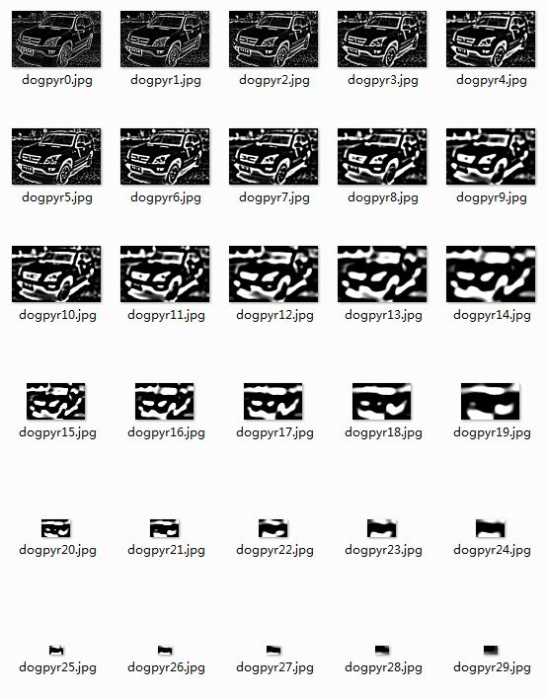
高斯金字塔
差分高斯金字塔
475*300
237*150
118*75
59*37
29*18
14*9

Slide 17
极值点精确定位

Slide 18
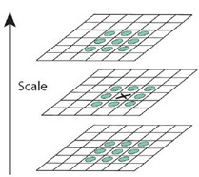

Slide 19
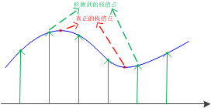



为了提高关键点的稳定性，需要对尺度空间DoG函数进行曲线拟合。利用DoG函数在尺度空间的Taylor展开式(拟合函数)为：
求导并让方程等于零，可以得到极值点的偏移量为：
证明：
对应极值点，方程的值为：
1）.相对插值中心的偏移量，当它在任一维度上的偏移量大于0.5时意味着插值中心已经偏移到它的邻近点上，所以必须改变当前关键点的位置。
2）.在新的位置上反复插值直到收敛；也有可能超出所设定的迭代次数或者超出图像边界的范围，此时这样的点应该删除，在Lowe中进行了5次迭代。
3）.另外，过小的点易受噪声的干扰而变得不稳定，所以将小于某个经验值(Lowe论文中使用0.03，Rob Hess等人实现时使用0.04/S)的极值点删除。

Slide 20




删除边缘效应
DoG对图像中的边缘有较强的响应值，所以落在图像边缘的点也不是稳定的特征点。
一个平坦的DoG响应峰值在横跨边缘的地方有较大的主曲率，而在垂直边缘的地方有较小的主曲率。主曲率可以通过2×2的Hessian矩阵H求出：
H的特征值与D的主曲率成正比。
为了避免求具体的值，我们可以通过H将特征值的比例表示出来。令 为最大特征值， 为最小特征值，那么：
Tr(H)表示矩阵H的迹，Det(H)表示H的行列式。
令 表示最大特征值与最小特征值的比值，则有：
上式与两个特征值的比例有关。随着主曲率比值的增加，也会增加。论文中去掉r=10的点。

Slide 22
特征矢量生成

Slide 23
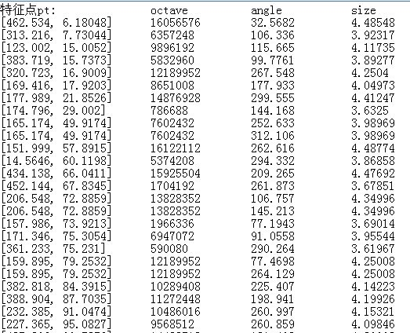

Slide 24
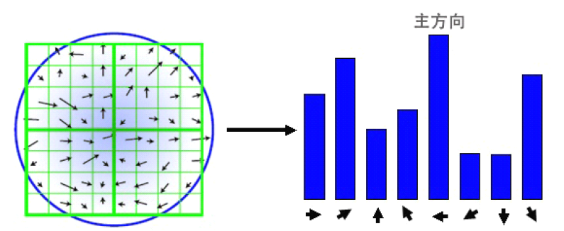

使用有限差分，计算以关键点为中心，以3×1.5σ为半径的区域内图像梯度的大小和幅值，公式如下：
梯度方向直方图将0°~360°的范围分为36个柱，每10°为一个柱。
在计算直方图时，每个加入直方图的采样点都使用圆形高斯函数函数进行了加权处理，也就是进行高斯平滑。这主要是因为SIFT算法只考虑了尺度和旋转不变形，没有考虑仿射不变性。通过高斯平滑，可以使关键点附近的梯度幅值有较大权重，从而部分弥补没考虑仿射不变形产生的特征点不稳定。

Slide 25
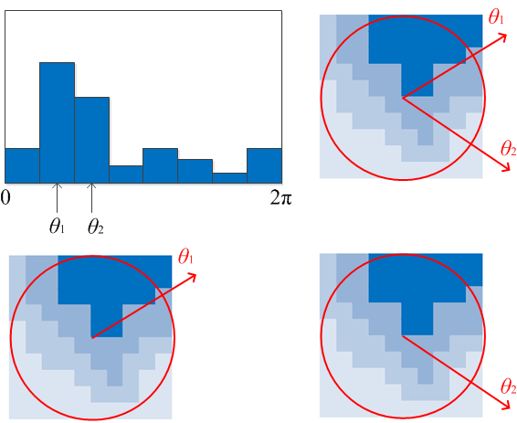
1.主方向
2.辅方向
另一个相当于主峰值 80%能量的峰值时
大概有15%关键点具有多方向
3.每个关键点有三个信息(x,y,σ,θ)：位置、尺度、方向。
4.SIFT区域的三个值：中心表示特征点位置，半径表示关键点尺度（r=2.5σ）,箭头表示主方向。

Slide 26
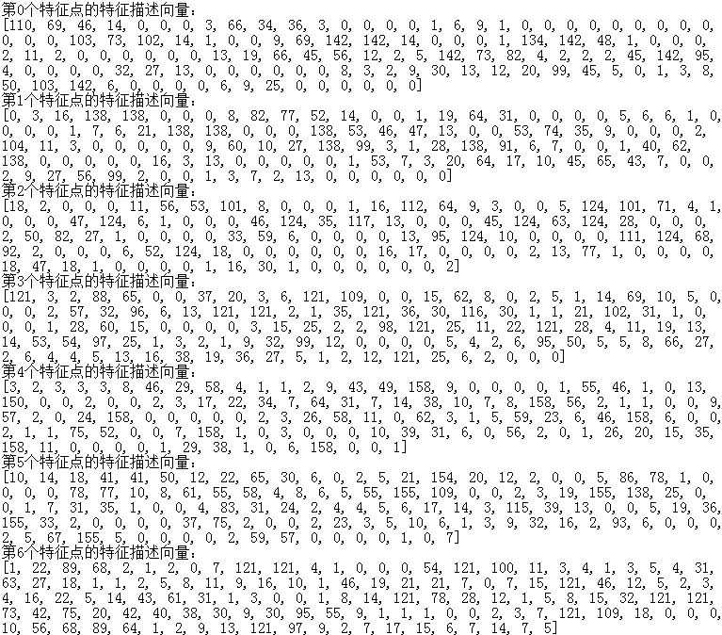

Slide 27
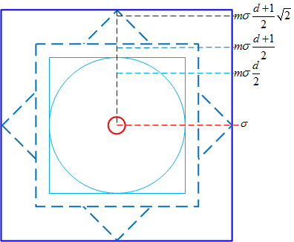
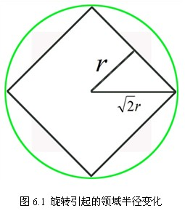
关键点特征描述
特征描述子与关键点所在尺度有关，因此对梯度的求取应在特征点对应的高斯图像上进行。将关键点附近划分成d×d个子区域，每个子区域尺寸为mσ个像元（d=4，m=3，σ为特征点的尺度值）。考虑到实际计算时需要双线性插值，故计算的图像区域为mσ(d+1)，再考虑旋转，则实际计算的图像区域为 如下图所示：

Slide 28
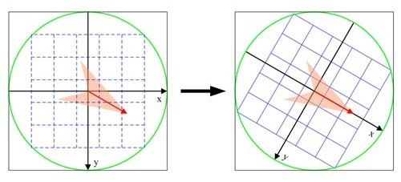



将邻域内的采样点分配到对应的子区域内，将子区域内的梯度值分配到8个方向上，计算其权值。
旋转后的采样点坐标在半径为radius的圆内被分配到的dxd子区域，计算影响子区域的采样点的梯度和方向，分配到8个方向上。
旋转后的采样点 落在子区域的下标为
保持方向不变性
旋转后邻域内采样点的新坐标为：
Lowe建议子区域的像素的梯度大小按 的高斯加权计算，即
其中a，b为关键点在高斯金字塔图像中的位置坐标，m=3。

Slide 29
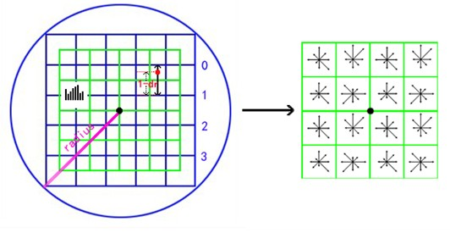
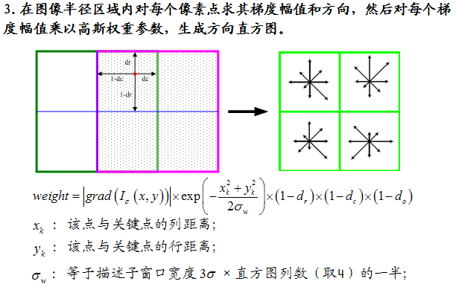
采样点在子区域中的下标 (右图中蓝色窗口内红色点)线性插值，计算其对每个种子点的贡献。如图中的红色点，落在第0行和第1行之间，对这两行都有贡献。对第0行第3列种子点的贡献因子为dr，对第1行第3列的贡献因子为1-dr，同理，对邻近两列的贡献因子为dc和1-dc，对邻近两个方向的贡献因子为do和1-do。

Slide 30
特征点匹配
欧式距离：
Ratio=0.6

Slide 31
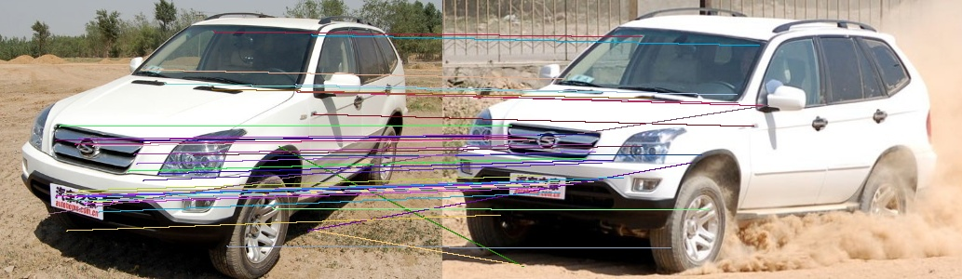
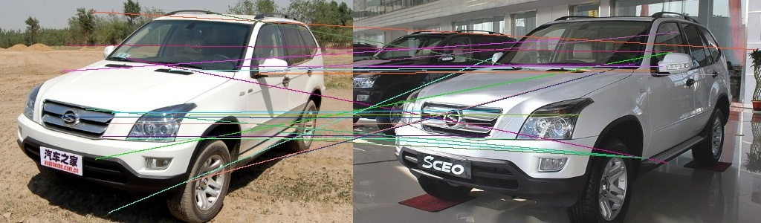
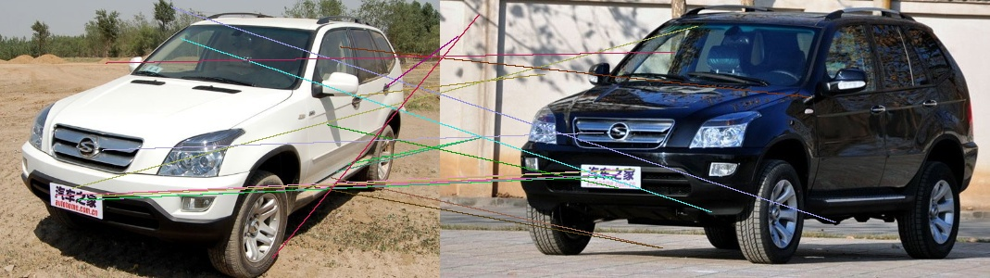

Slide 32
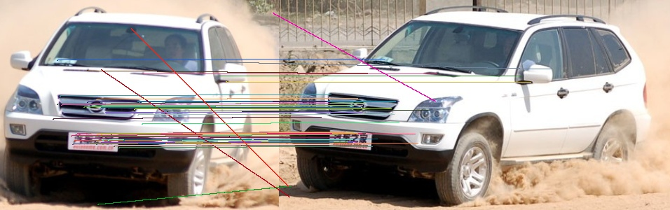

Slide 33
